Slide 1


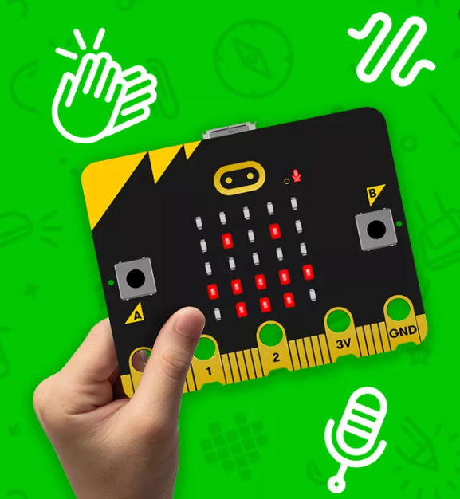
micro:bit x SDGs x
程式網路課程 課前通知

Slide 2
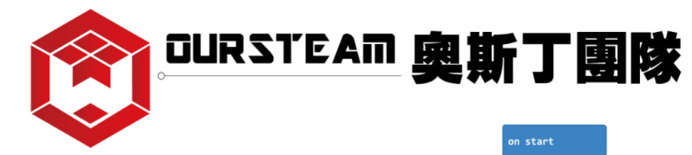
【課前通知】
micro:bit 程式網路研習課程
● 準備工具：電腦、滑鼠、鏡頭、手機、耳機麥克風（手機通訊用）
● 線上課程Google meet連結：meet.google.com/hax-yvbc-ojk
● Microsoft MakeCode編程平台連結：makecode.microbit.org
● Micro:bit classroom 線上教室登錄連結：microbit.org/join
(當天上課提供教室登錄密碼)
● 講師：micro:bit 原廠專業講師
● 課程內容：BBC micro:bit x SDGs 程式應用

Slide 3
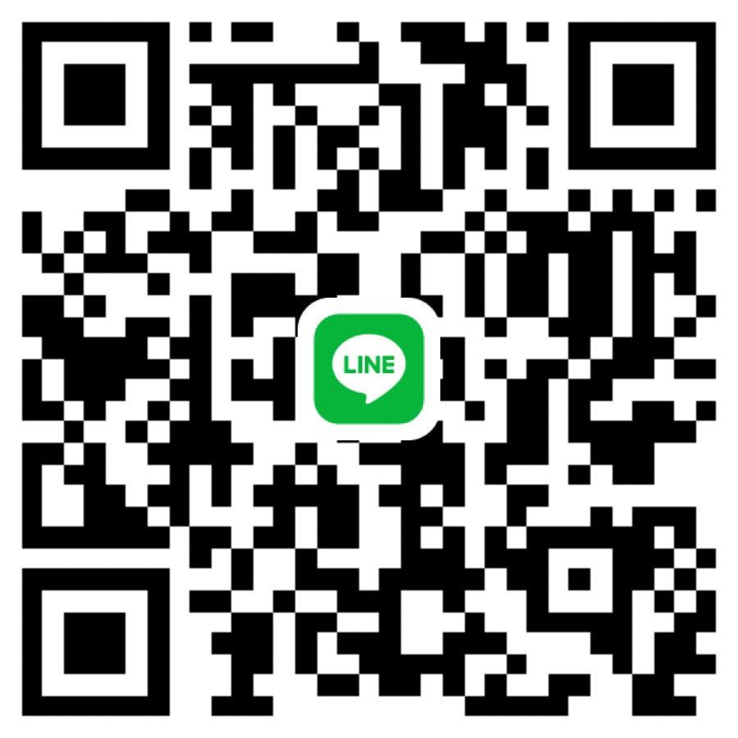
【通知內容】
確定參加本次課程者，請加入課程專屬LINE群組▼
點擊連結加入或掃描QR code
http://群組開立後再提供網址

Slide 4
科技教具 micro:bit V2
Microsoft MakeCode編程平台設置

Slide 5
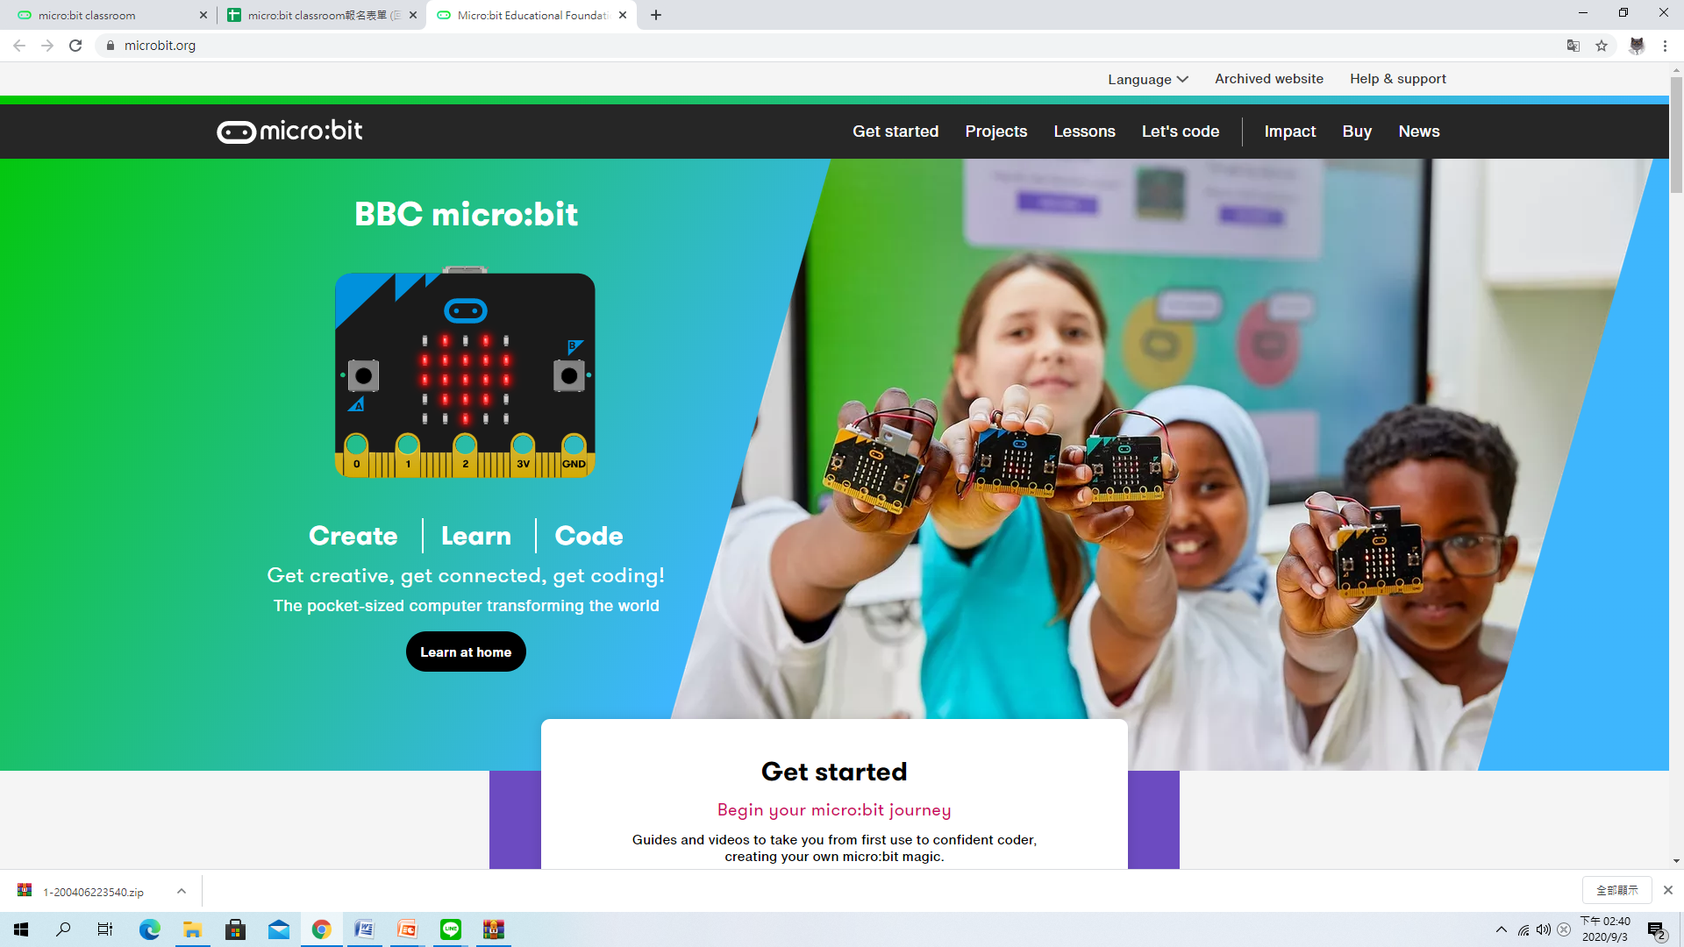
【連接 micro:bit 到電腦】
進入官方編程平台 https://microbit.org/ 後 ，點選 Let’s code

Slide 6
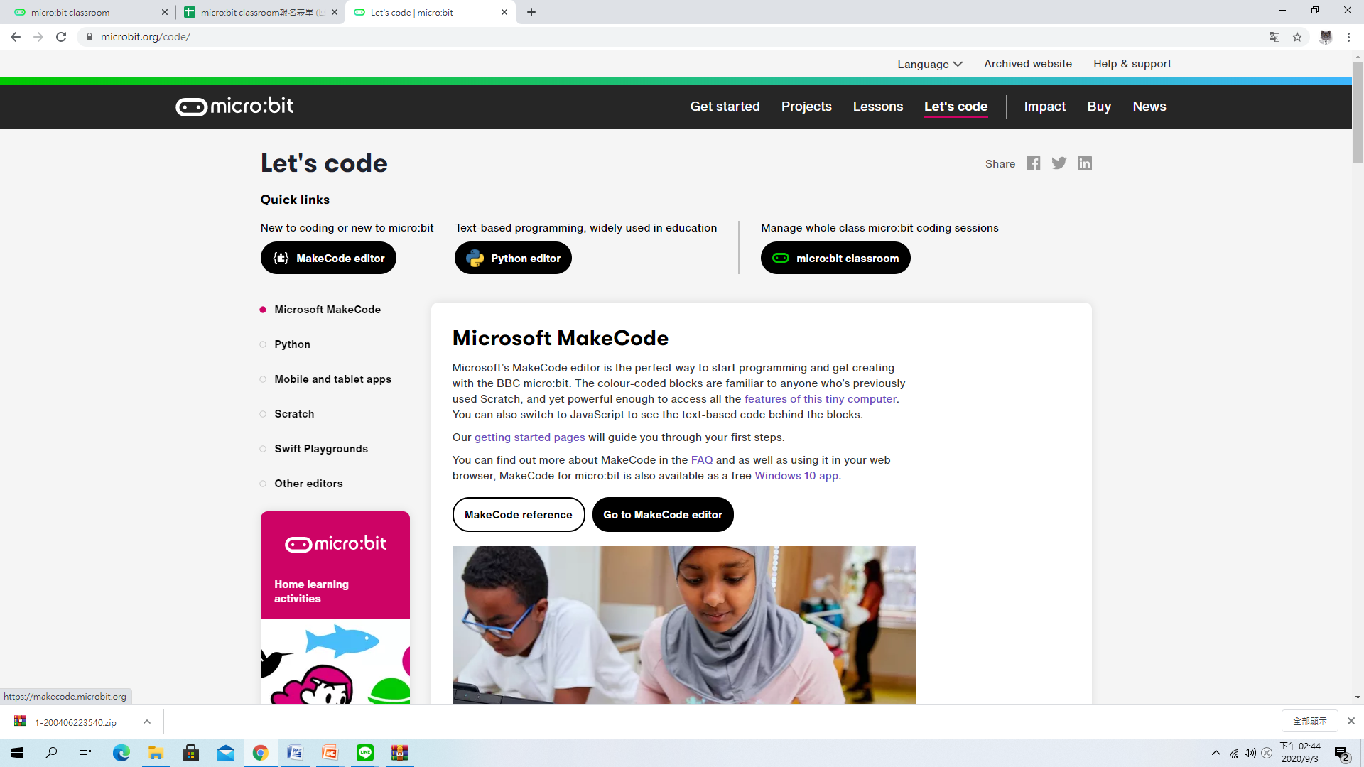
【連接 micro:bit 到電腦】
進入Let’s code後，點選 MakeCode editor

Slide 7
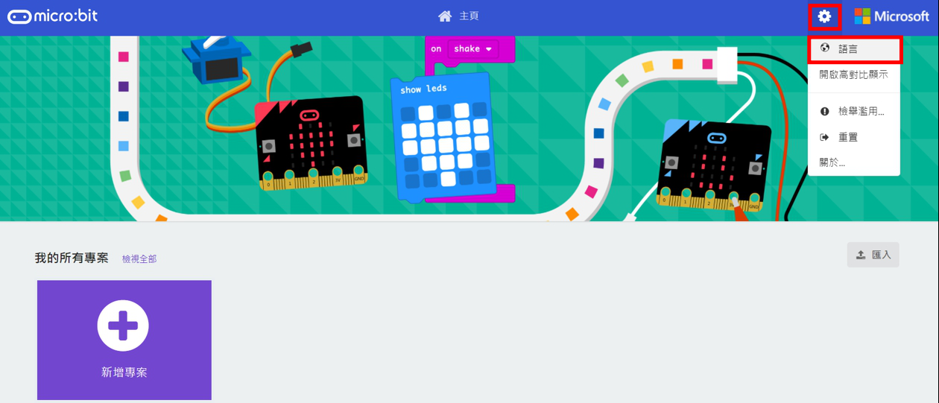
Makecode_將語言更改為English (makecode.microbit.org)
※請檢查您頁面呈現的語言，確保它是英文版。
如果為中文版，請參考下圖：按右上方的"齒輪"並點選"語言"進行修改。

Slide 8
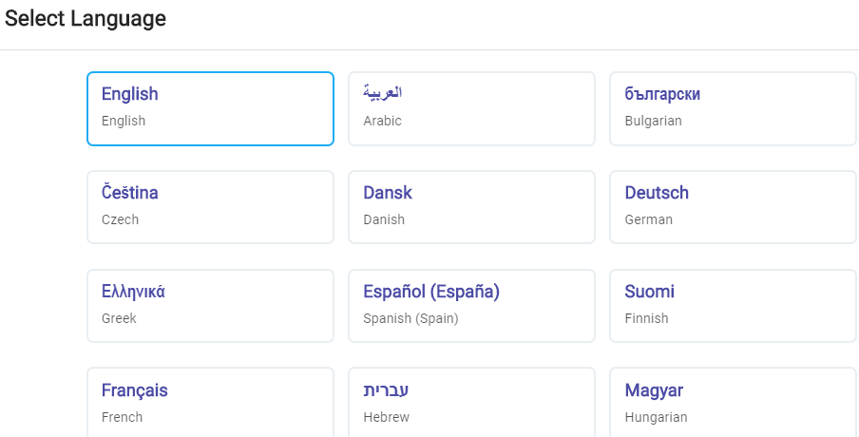
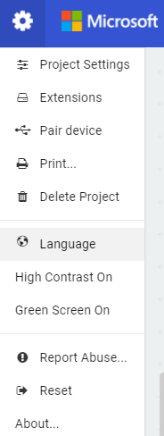
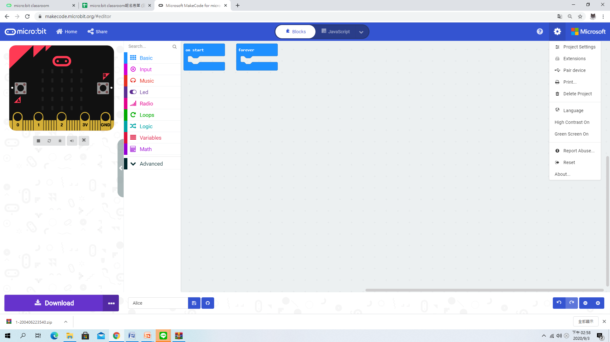
【更改 micro:bit 語言教學】 完成語言設定

Slide 9

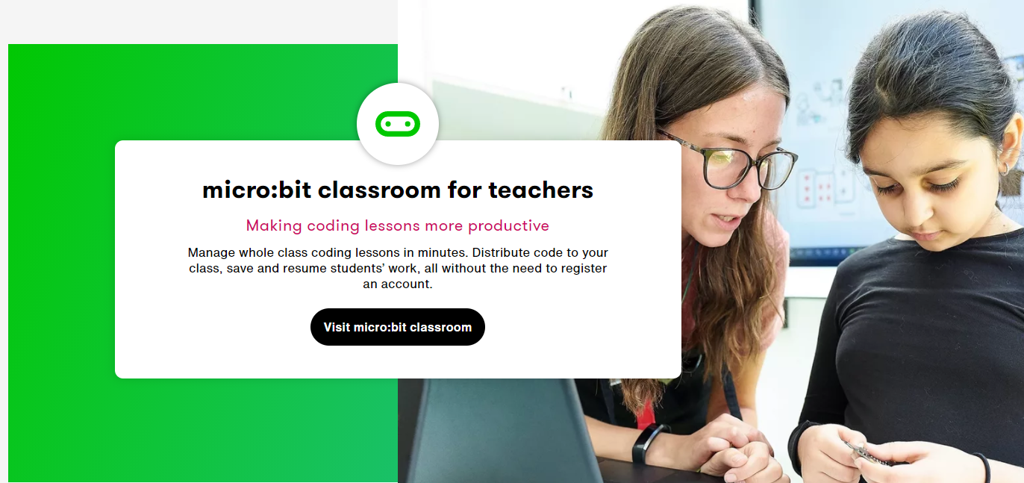
遠端教室 micro:bit Classroom
登錄作業

Slide 10
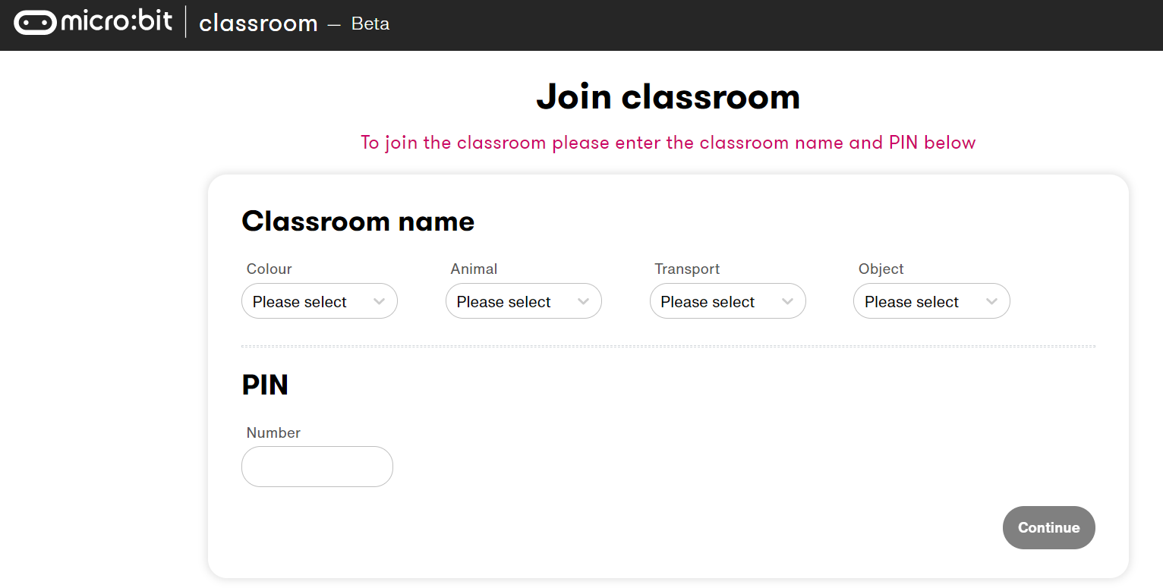
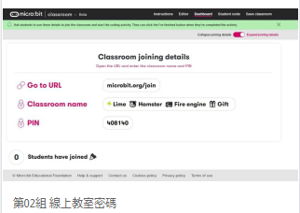

micro:bit Classroom_學生進入教室模式 (輸入網址:microbit.org/join)
👉請先輸入上方網址進到教室登入畫面(如下圖)
再到line課程群組的記事本取得今日課程的教室密碼(一張圖片，示意如下)。

Slide 11
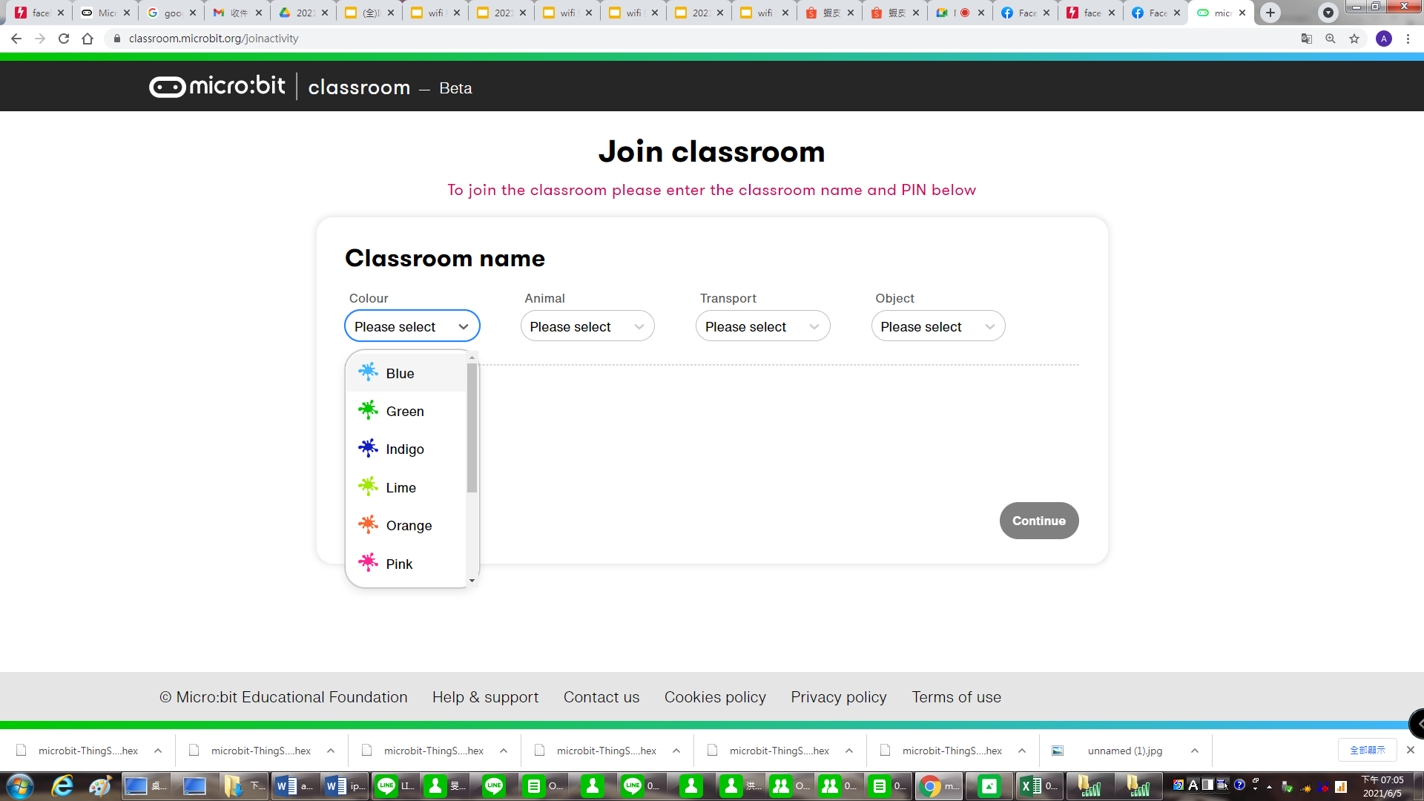
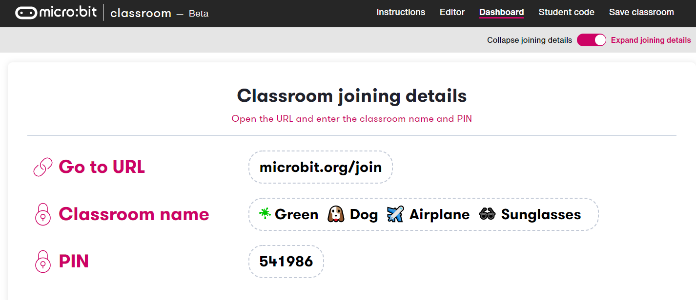
micro:bit Classroom_學生輸入教室密碼 (microbit.org/join)
👉依照圖片中的密碼：
(1)於Classroom name下拉式選單選擇4個對應的圖案及英文單字並於PIN輸入密碼。
※此為示意圖

Slide 12
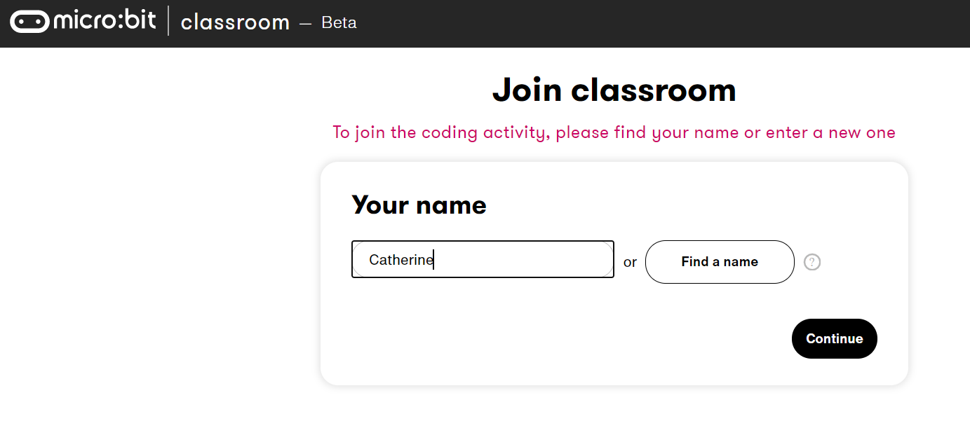
micro:bit Classroom_學生輸入名字 (microbit.org/join)
鍵入名字後按Continue登錄線上教室

Slide 13
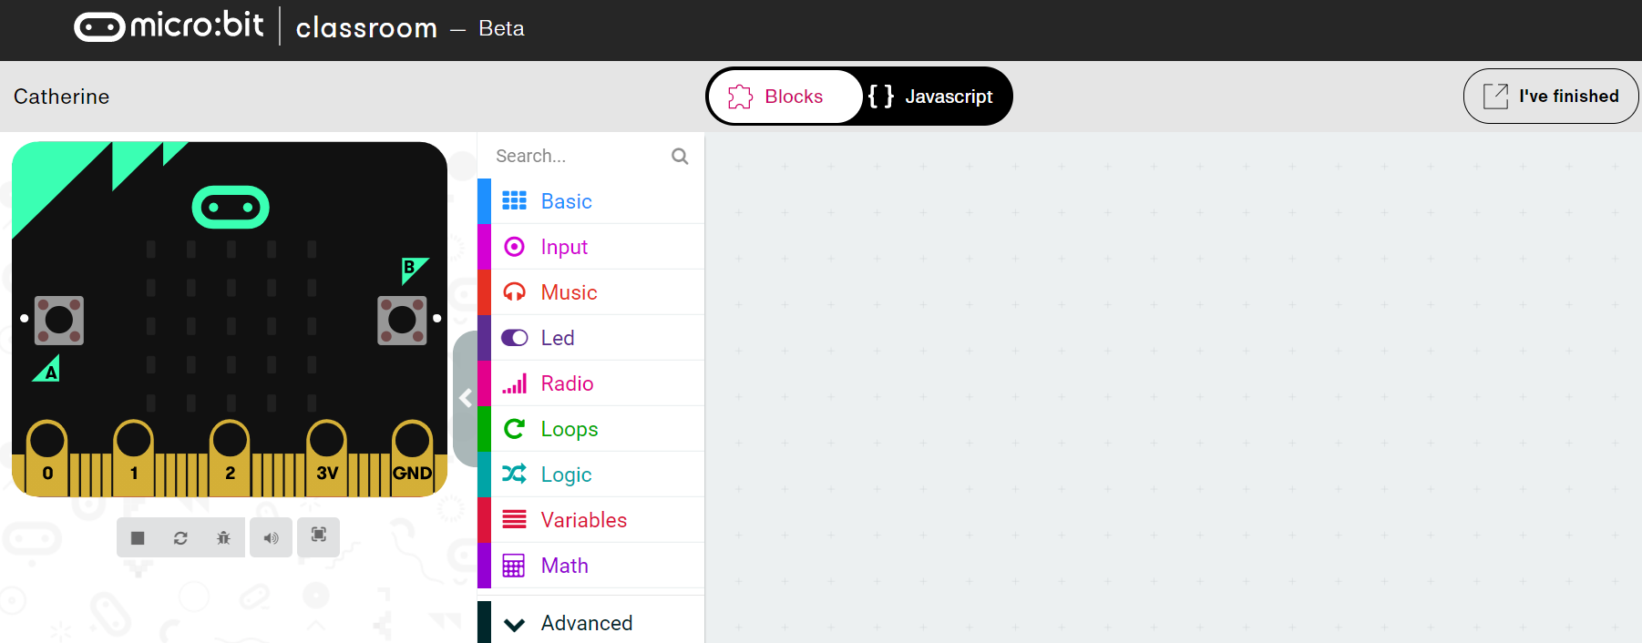
micro:bit Classroom_成功進入教室模式 (microbit.org/join)
※請確認下方各個顏色的積木是否為英文版本。
如果仍顯示中文版，請關閉網頁並回到網址：makecode.microbit.org修改語言後，
再次輸入教室網址：microbit.org/join及密碼，重新回到教室中。

Slide 14
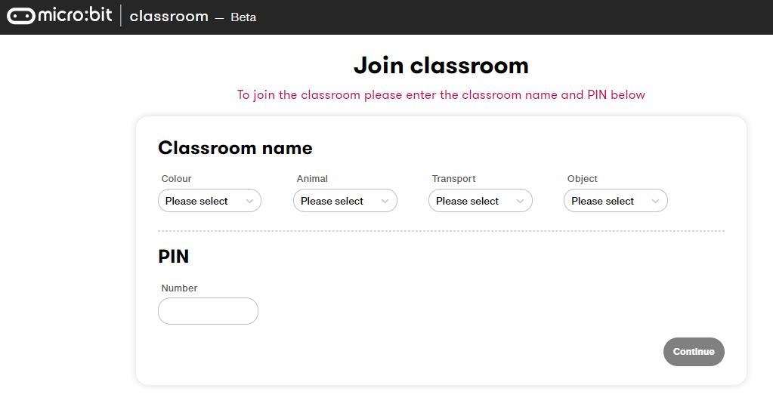
micro:bit classroom 線上教室_學生端注意事項
1.學生請避免按下F5或重新整理按鈕，這將會跳離教室，回到填寫教室密碼的頁面(如下圖)。

Slide 15
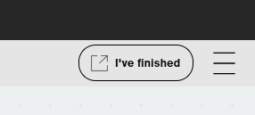
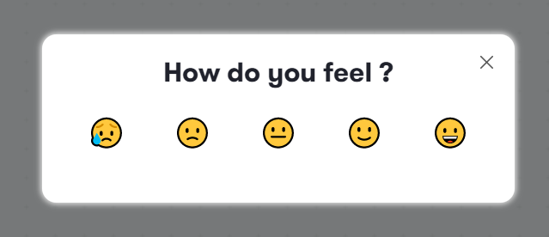
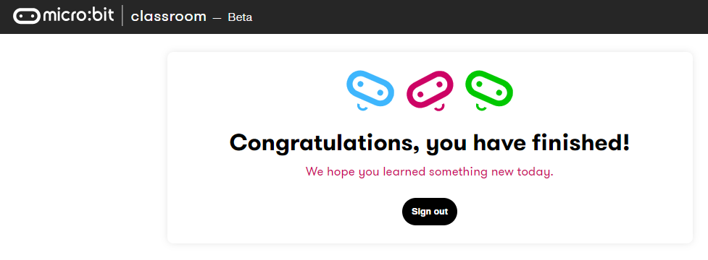
micro:bit classroom 線上教室_學生端注意事項
2.課程尚未結束前，請避免按下右上角的I've finished
它將於調查完學生上課滿意度後(圖A)跳離教室(圖B)。
※圖A ※圖B

Slide 16
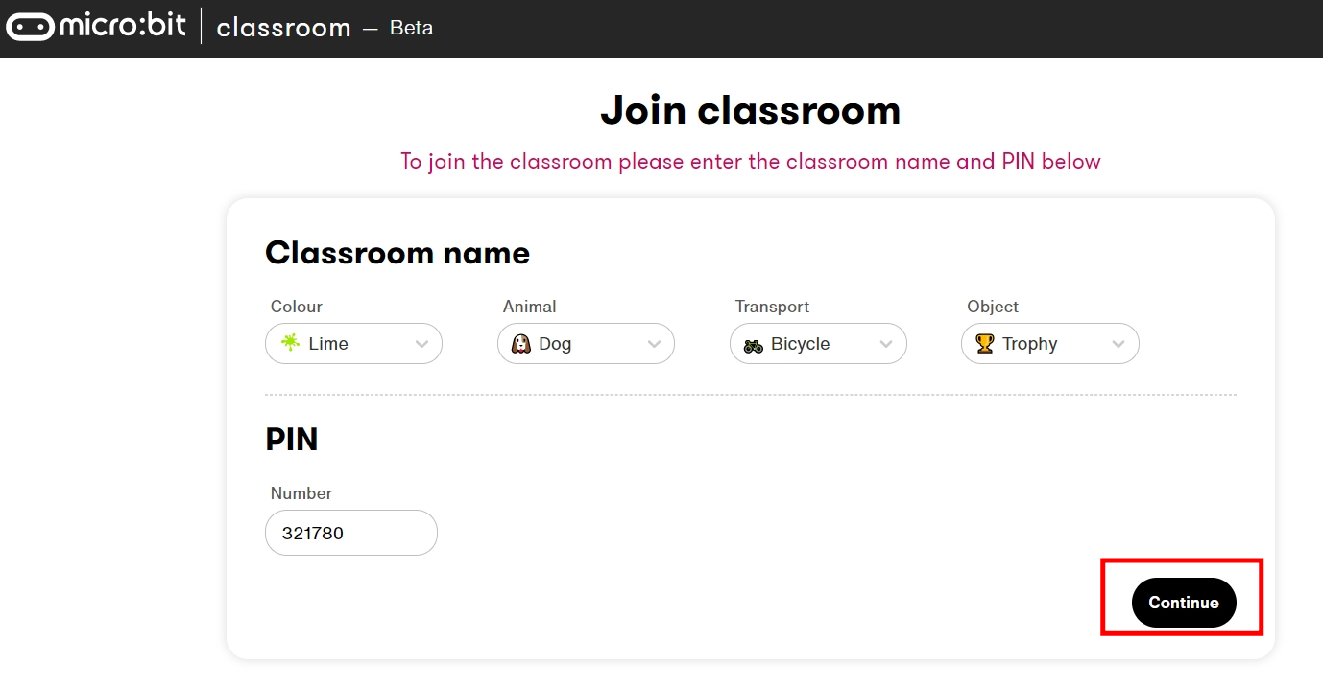
micro:bit classroom 線上教室_學生重新進入教室方法
1.重新回到輸入教室密碼的頁面(microbit.org/join)。鍵入密碼後按下Continue。

Slide 17
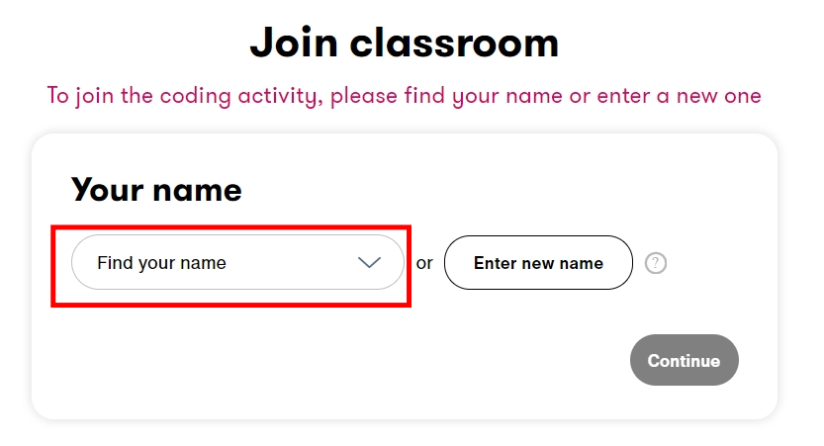
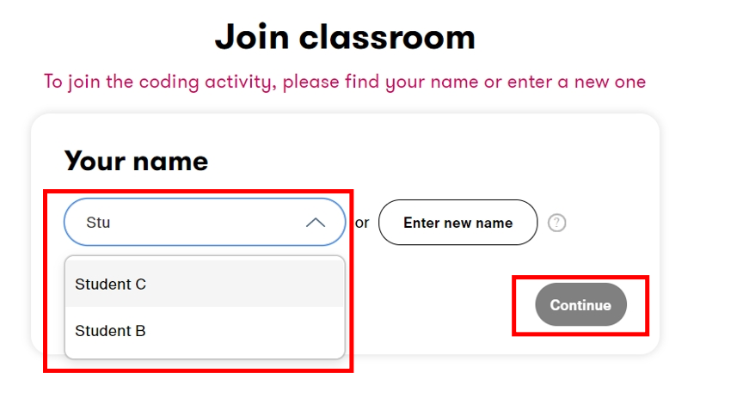
micro:bit classroom 線上教室_學生重新進入教室方法
2.利用左圖中的「Find your name」，
(如右圖)輸入之前使用的名稱按下Continue即可恢復原本進行中的編程。

Slide 18

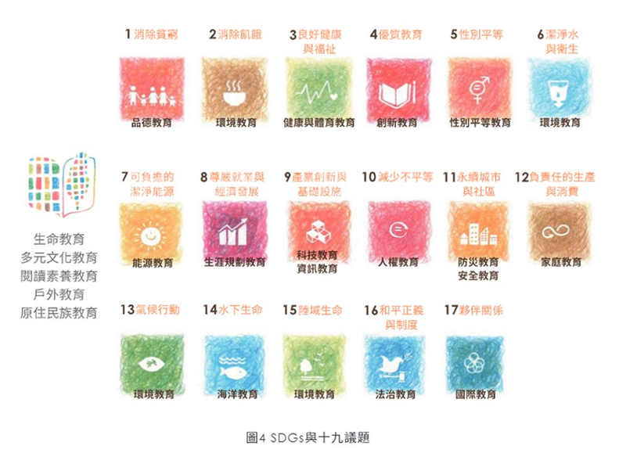
【課程內容1】
6小時學會用科技能力解決聯合國永續發展目標SDGs - BBC micro:bit 線上程式課程
根據教育部108年新課綱結合聯合國永續發展目標（SDGS)所推出的台灣指南，
以專案發想方式，體驗STEAM教育核心。

Slide 19
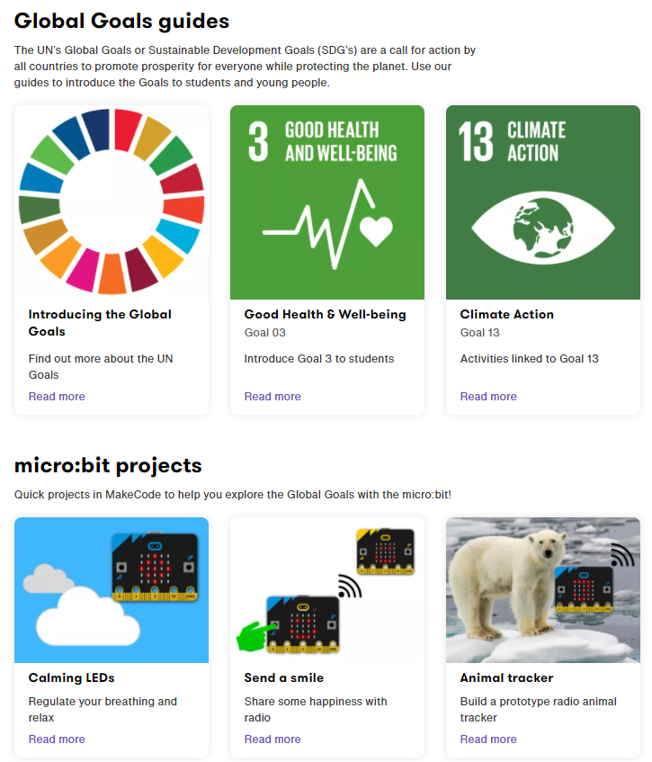
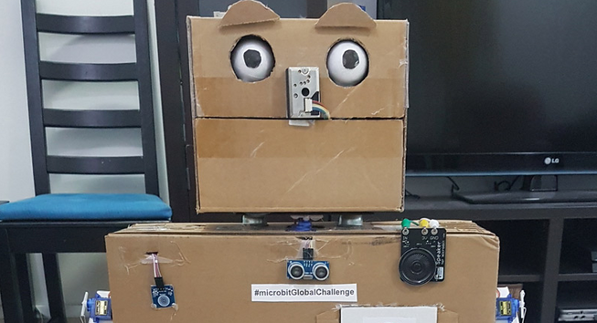
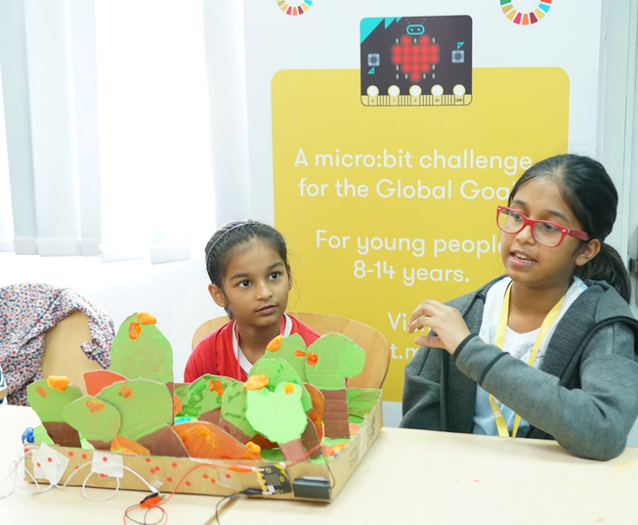

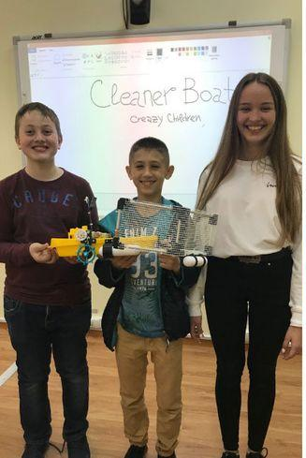
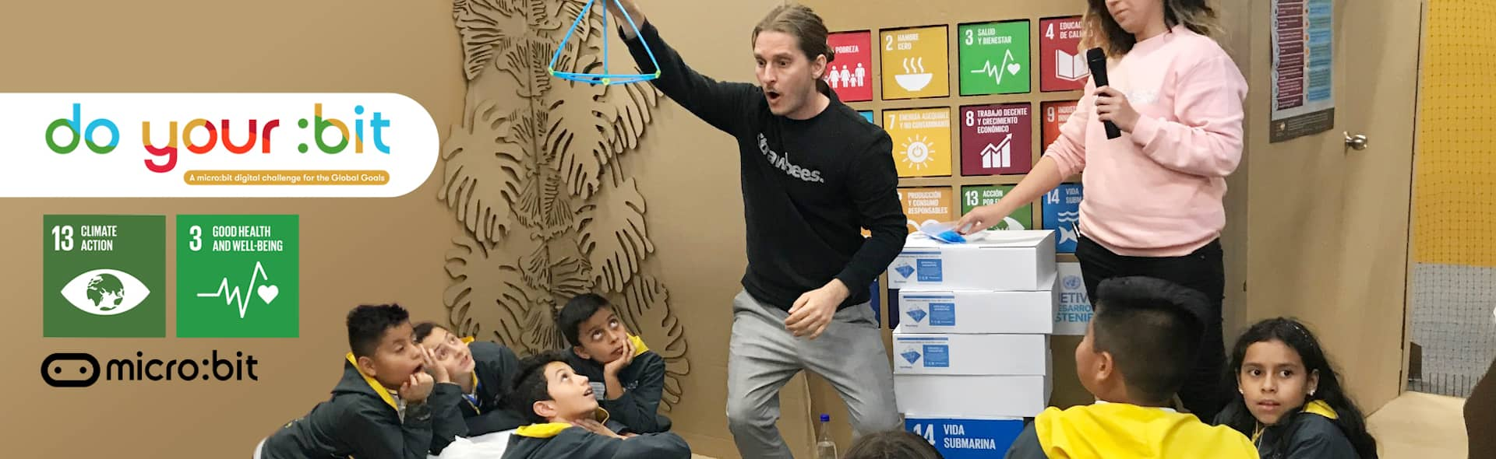
【課程內容2】
本次課程特別結合英國BBC micro:bit教育基金會豐富的教學資源 （micro:bit educational foundation）
透過基金會於2021年1月份甫推出的Do your bit全球SDGs創意挑戰賽做為本次課程出發點

Slide 20
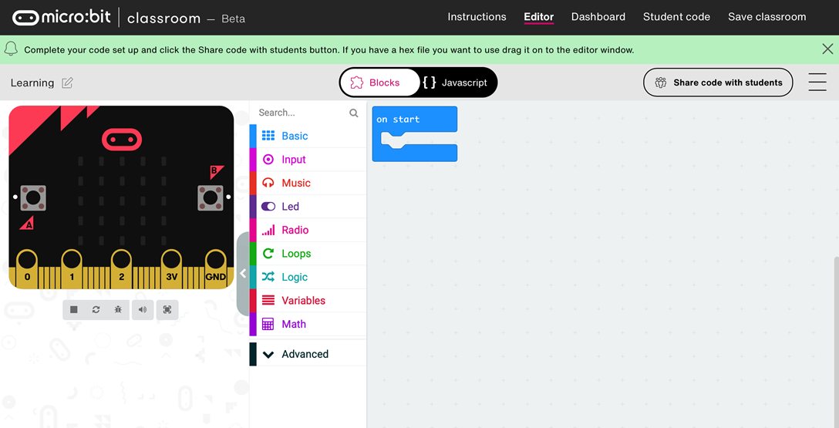
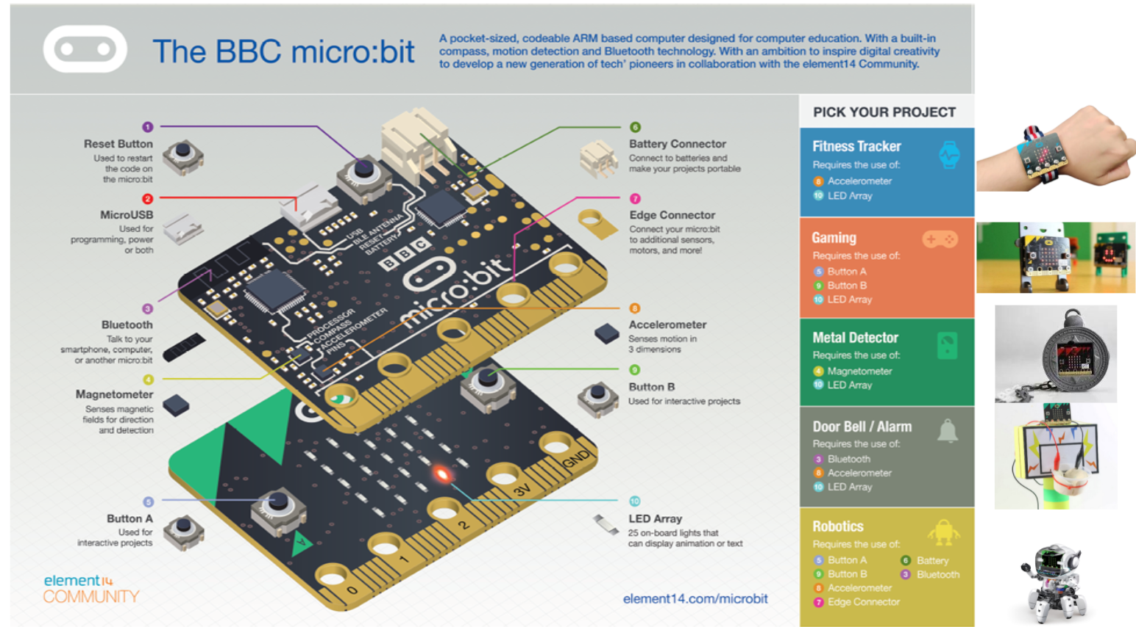
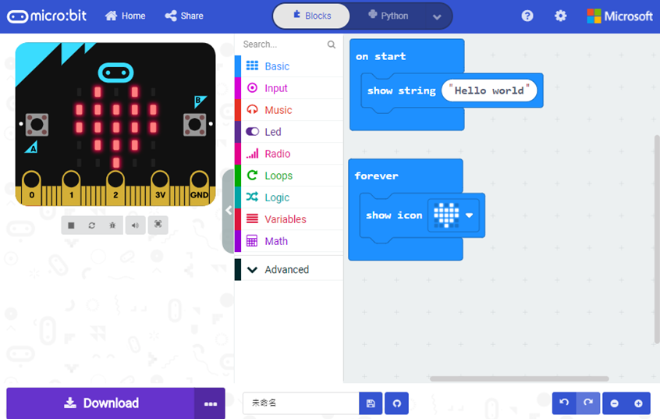
【課程內容3】
課程學習方式以微軟makecode線上編程環境，以線上模擬器驗證學員編碼成果，達成最佳學習體驗。
並搭配最新推出的 micro:bit classroom 遠距編程教室，透過講師手把手地快速學會直覺式的圖像化積木程式
本次全球永續目標的解碼任務，我們邀請到台灣最專業的STEAM教學團隊Oursteam教育團隊的老師！

Slide 21
【課程注意事項】
📍 軟硬體設備測試
請大家在上課前20分鐘即可點選Google Meet 網址進入Google Meet會議室，請記得測試Google Meet會議室連網狀態、並完成環境測試(聲音與視訊)。
欲使用雙設備建議首選平版及電腦。平板可作為Google Meet會議室課程螢幕觀課設備，電腦可作為操作撰寫程式設備。若欲使用手機登錄Google Meet會議室，需事先下載Google Meet應用程式，並確定觀課螢幕或播放音量是否會太小。
📍 課程先備資訊
請於課前先詳讀並準備Line群組提供之課前預習資訊，並於課前熟悉平台語言轉換操作。
當天登入線上Google Meet會議室連結請記得於留言區留下本人真實姓名作為簽到識別。
課前若有任何問題請在Line群組上反應；課程進行中不提供錄影，請各位夥伴專心上課唷！
我們會在表定時間準時開始線上課程！期待與大家在空中見面~

